Slide 1

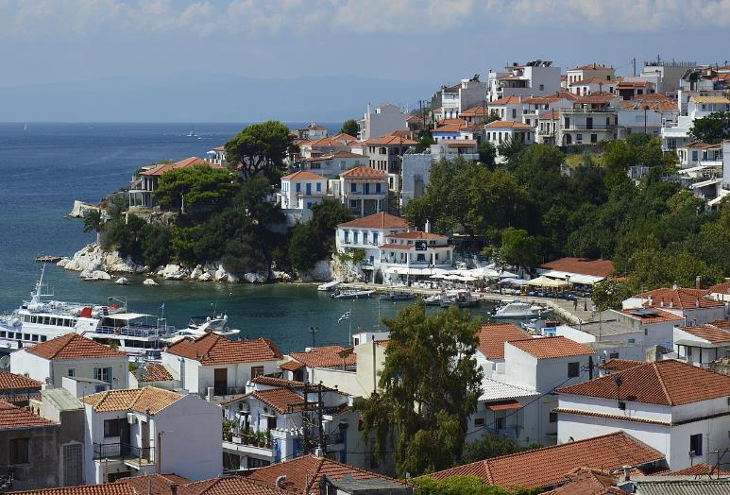
Lorient Vous Présente L’Île Skiathos

Slide 2
Skiáthos est une île grecque de la mer Égée. Administrativement, Skiathos constitue un dème de la périphérie de Thessalie, dans le district régional des Sporades. Elle appartient à l'archipel de ce nom. Elle a une superficie de 48 km² et un littoral de 44 km.

Slide 3
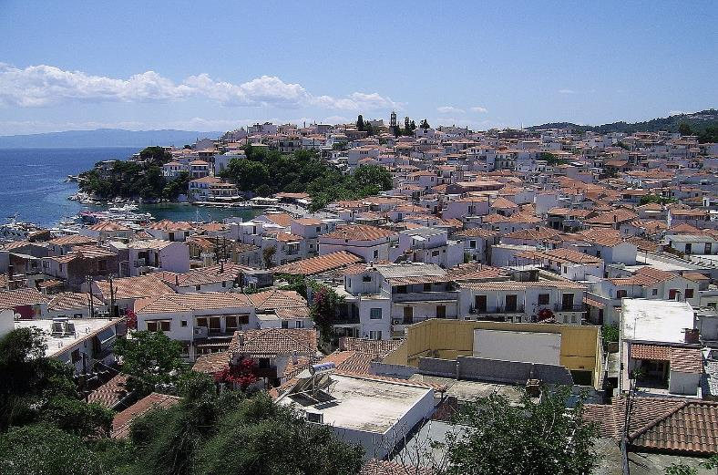
Vue de Skiathos -

Slide 4
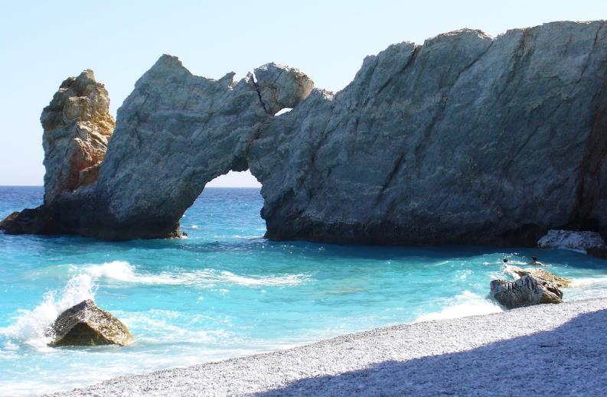
Plage de Lalaria

Slide 5
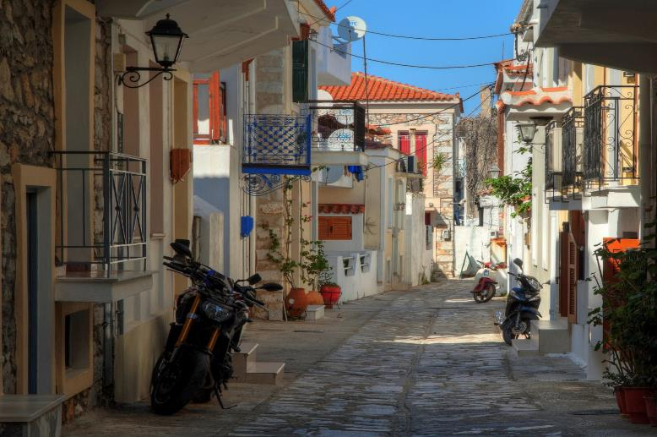
Rue de la ville de Skiathos

Slide 6
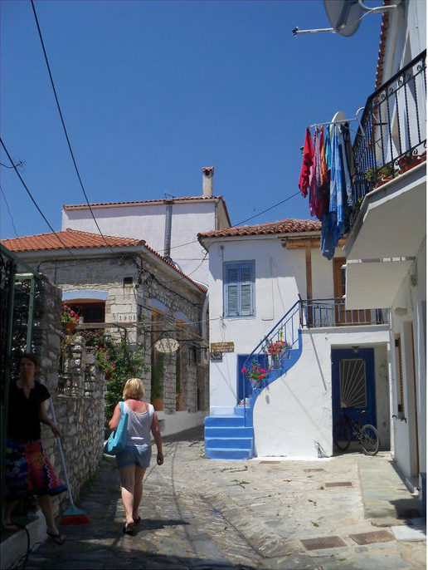
Maisons de Skiathos

Slide 7
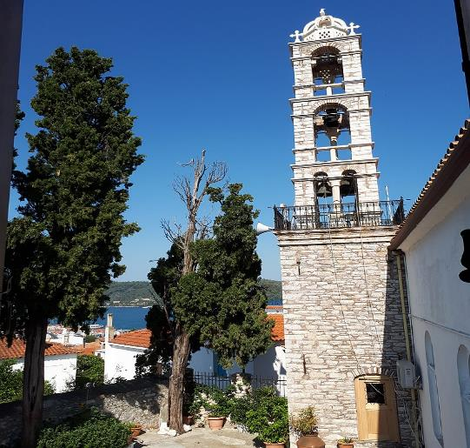
L'église de Panaghia Limniá a été construite en 1837 et est située dans la ville de Skiathos.

Slide 8
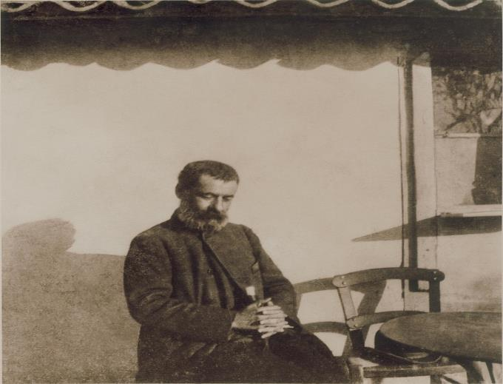
Alexandros Papadiamantis photographié par son compatriote écrivain grec Pavlos Nirvanas, 1906

Slide 9
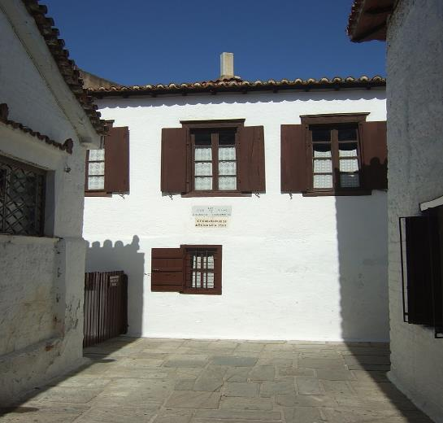
Maison-musée Papadiamantis

Slide 10
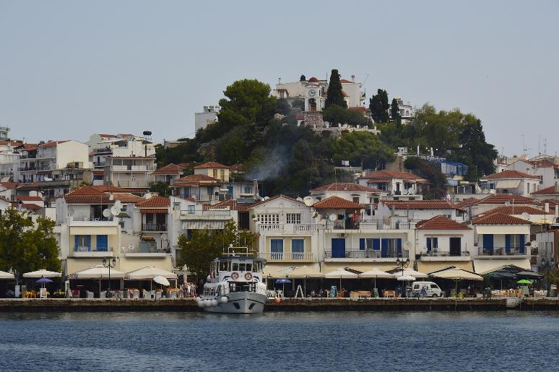
Une autre vue du port

Slide 11
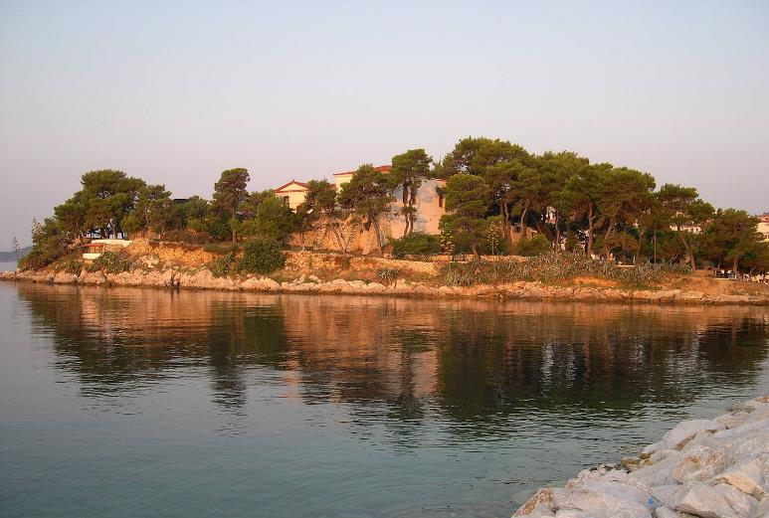
Bourtzi dans la ville de Skiathos

Slide 12
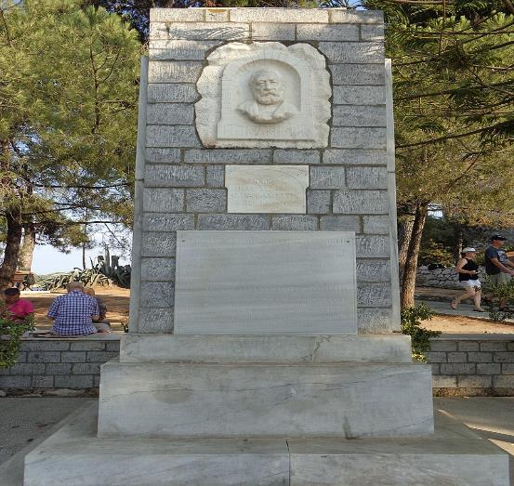
Monument de Papadiamantis

Slide 13
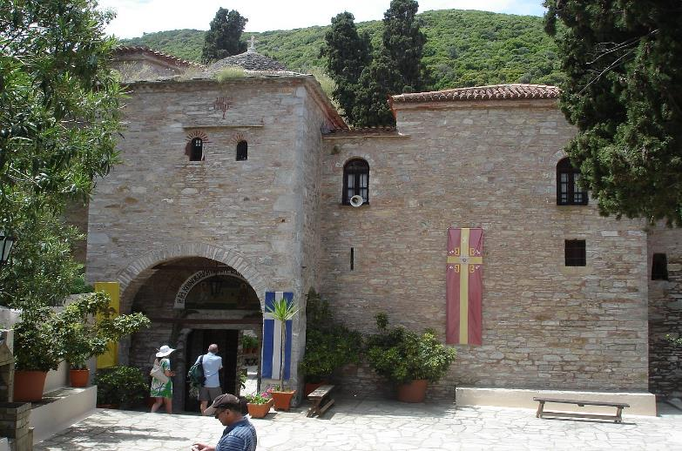
Poste de garde du monastère d'Evangelistria

Slide 14
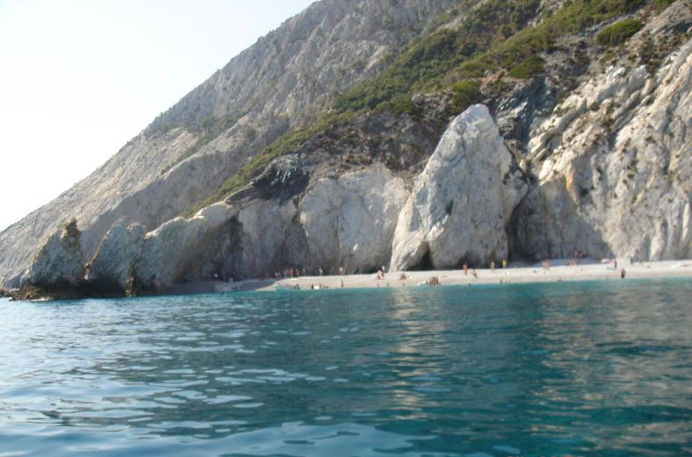
Plage de Skiathos

Slide 15
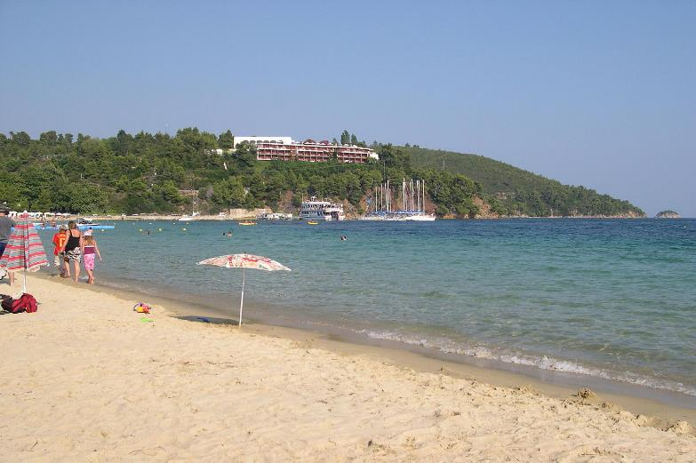
Plage de Koukounaries

Slide 16
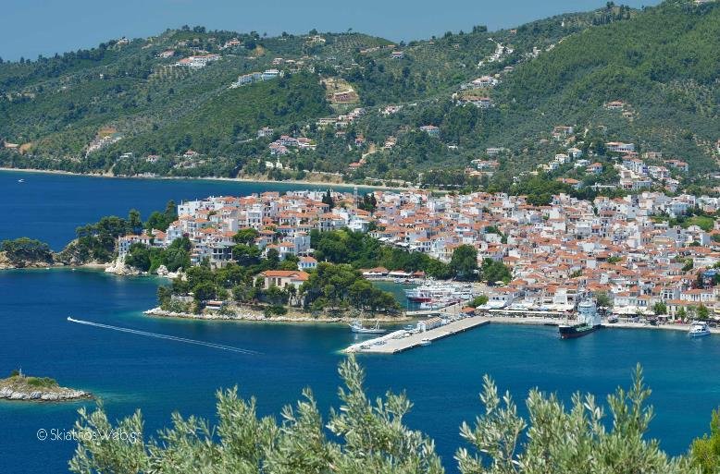

Slide 17
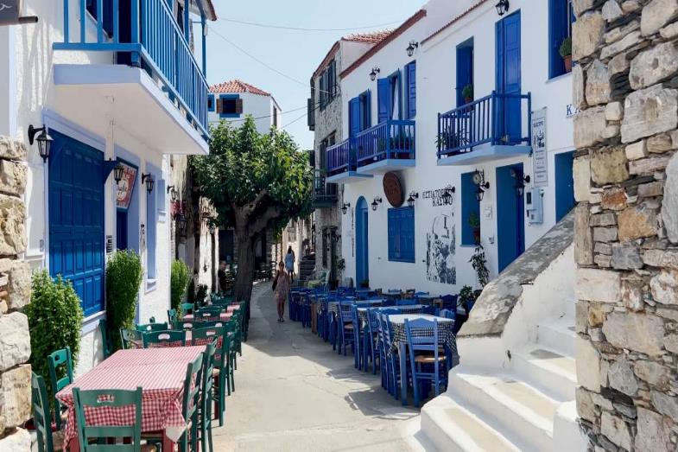
Skiathos

Slide 18
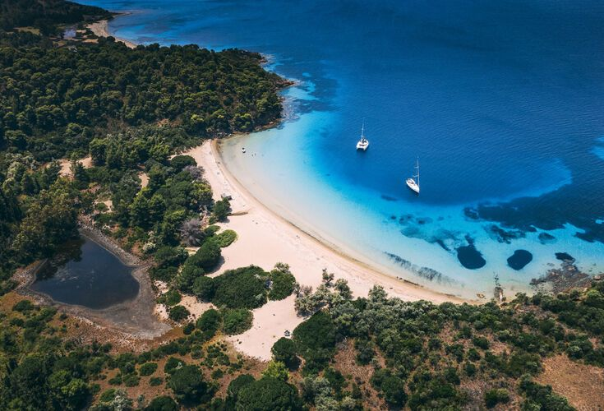
Une promenade en bateau à Lalaria

Slide 19
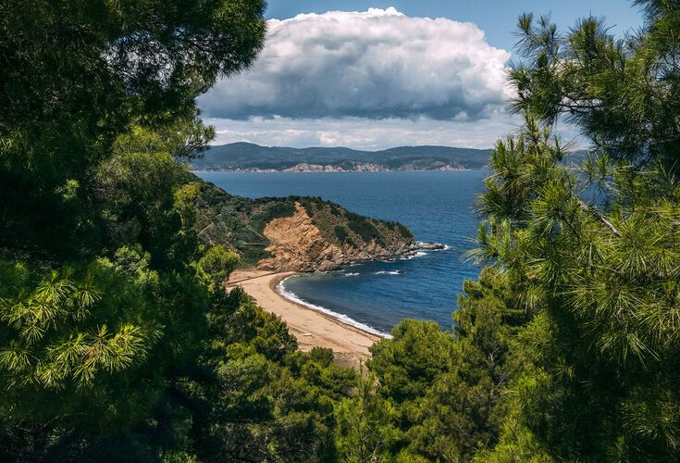

Slide 20
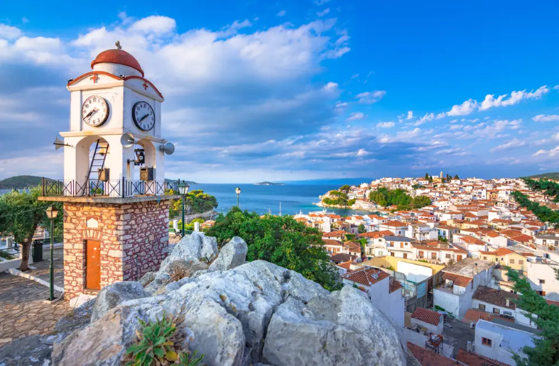
Skiathos, la capitale

Slide 21
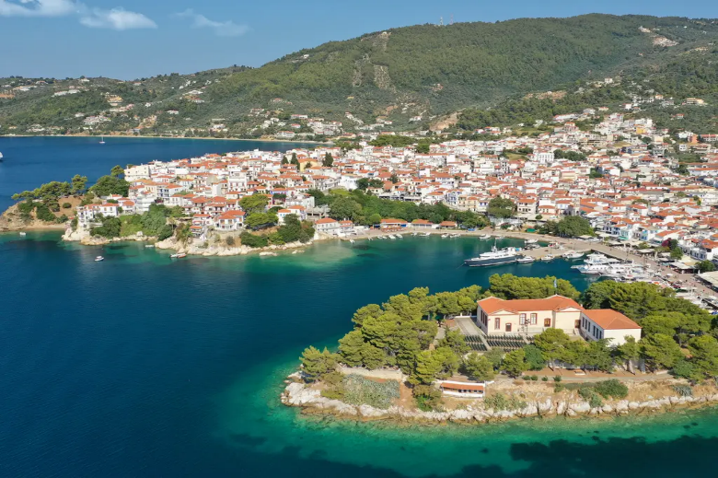
La péninsule de Bourtzi

Slide 22
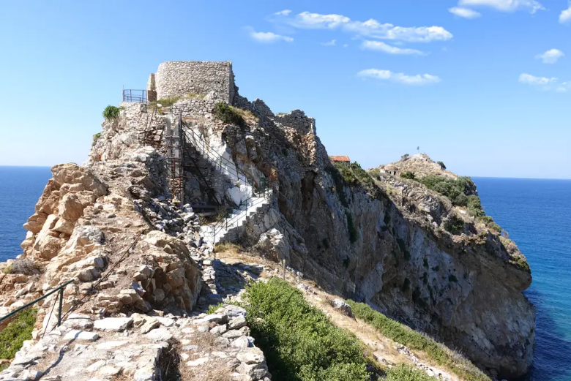
La forteresse de Kastro

Slide 23
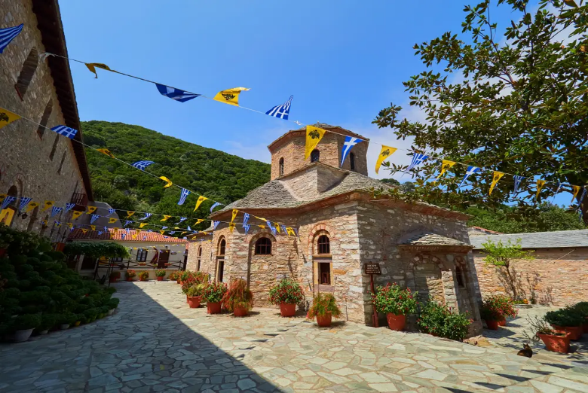
Le monastère Evangelista

Slide 24
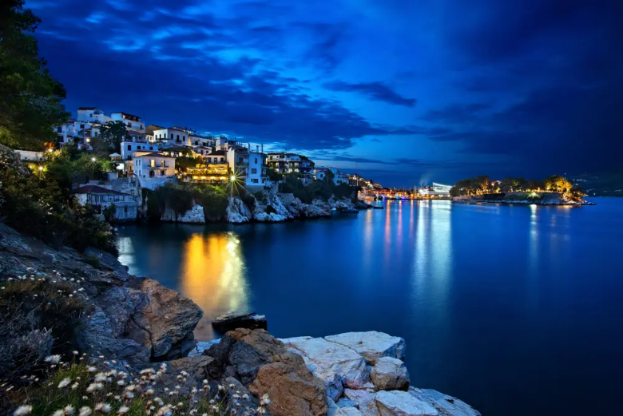
La vie nocturne

Slide 25
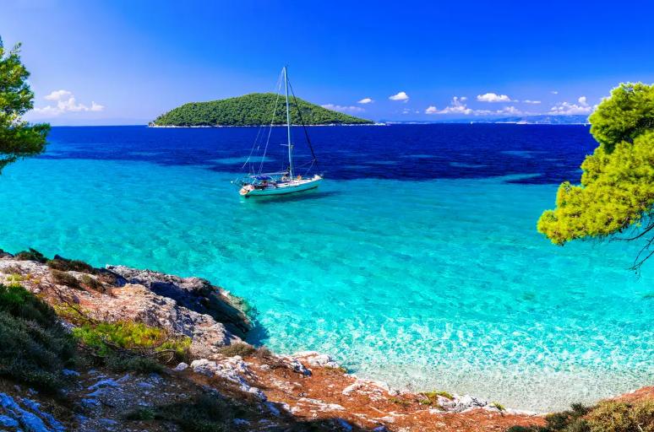
Les excursions depuis l’île de Skiathos

Slide 26
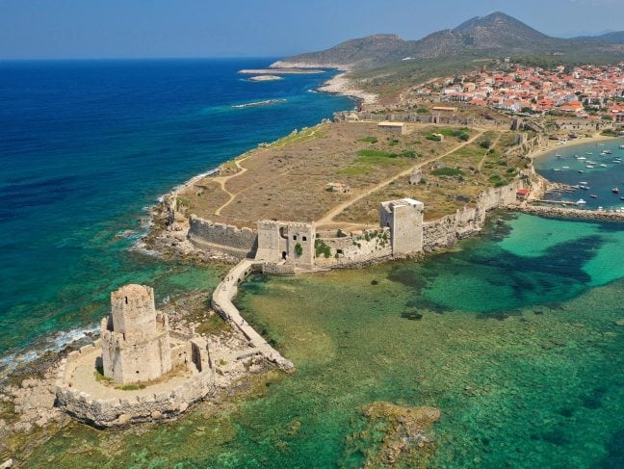
Péninsule de Bourtzi

Slide 27
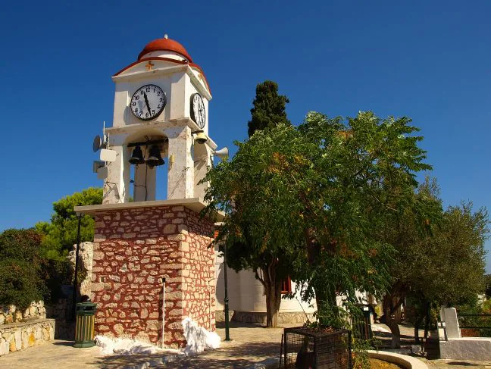
Tour de l'horloge

Slide 28


Slide 29
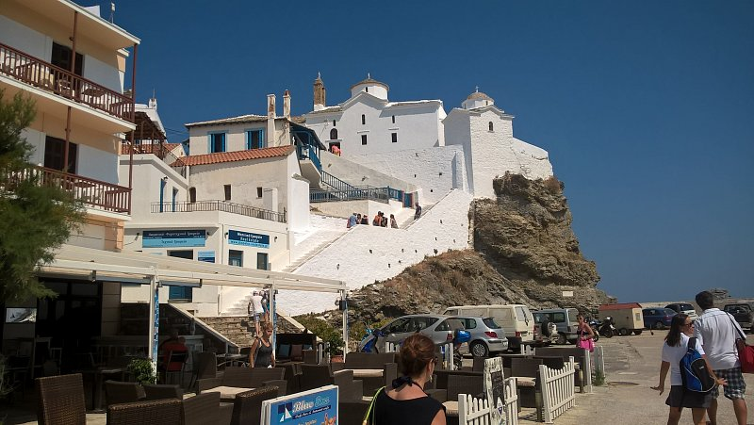

Slide 30
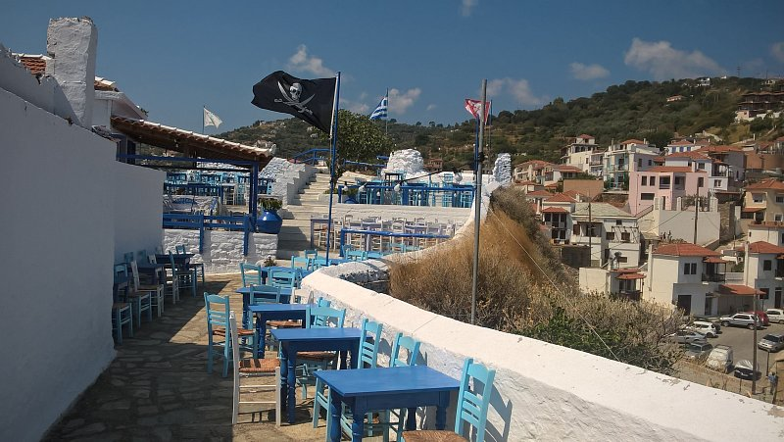

Slide 31
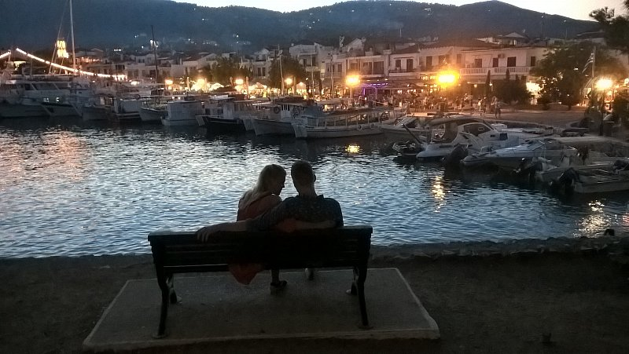

Slide 32
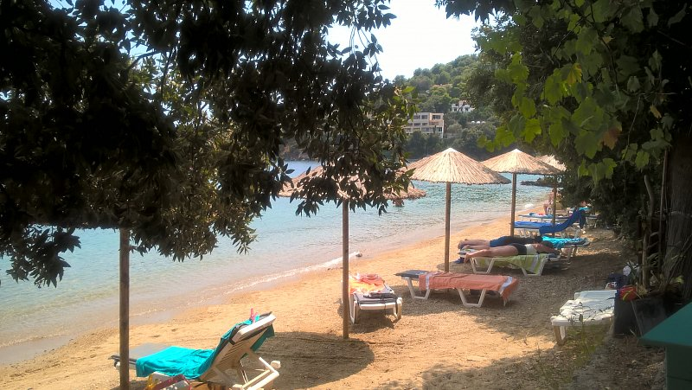

Slide 33
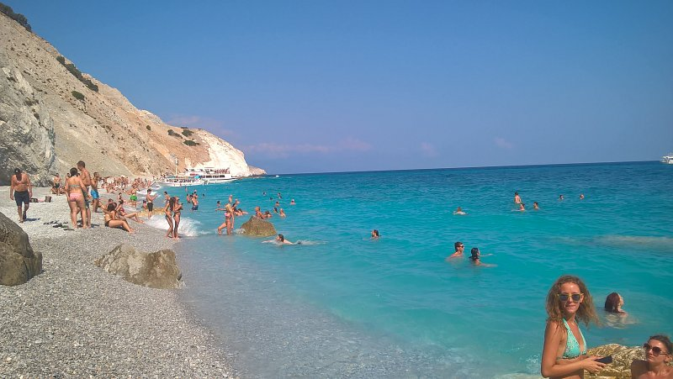
Lorient Vous A Présenté L’Île Skiathos ( Grèce )
Les Images Et Le Son Du Net
Daniel

